Slide 1
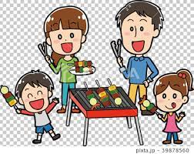
我喜歡烤肉:
我和家人常常去外面或家裡的庭院芭比Q因為烤肉時香噴噴der我食量會很大

